Slide 1
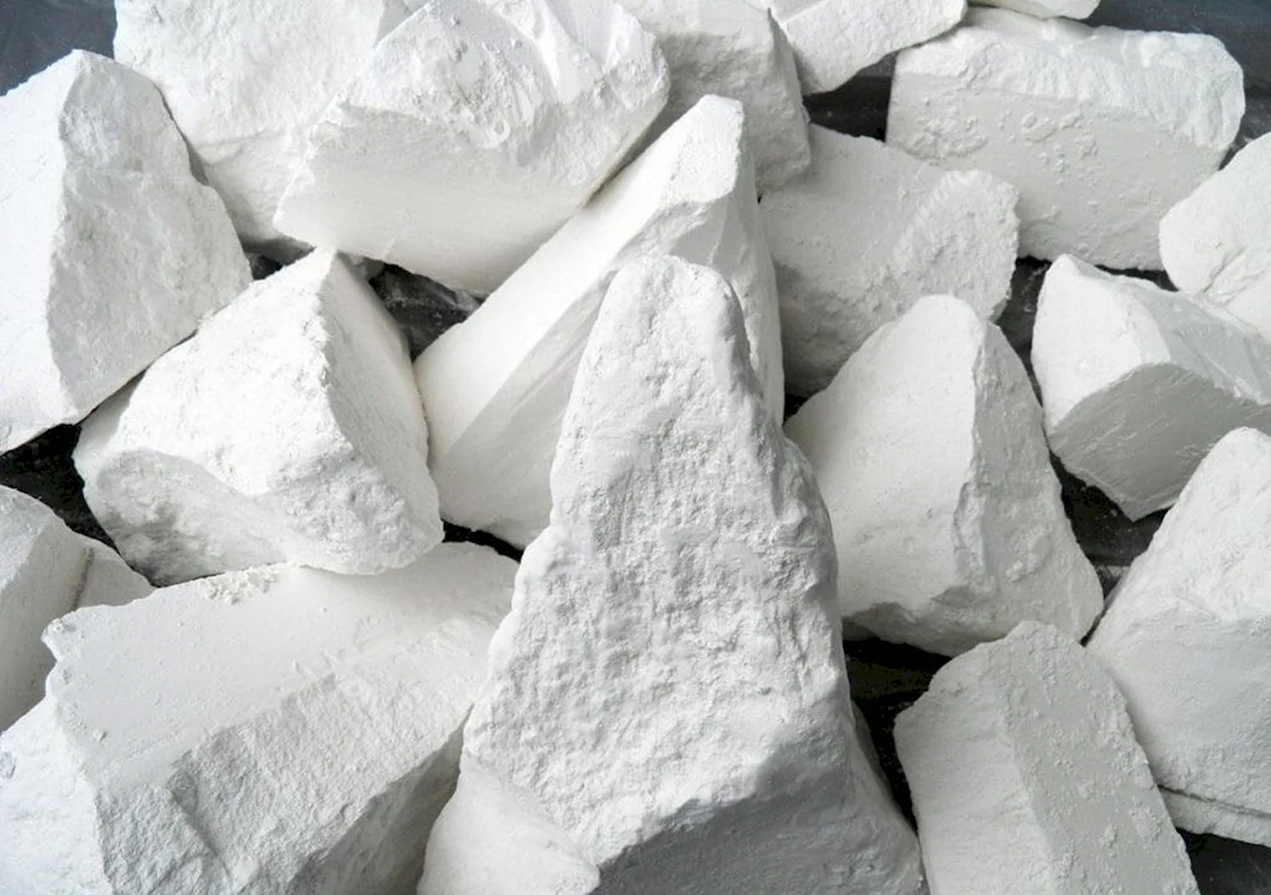
Необычный кусочек мела (Белгородская область)
занятие для старшего дошкольного возраста
Подготовила: Пашина Татьяна Владимировна, воспитатель МБДОУ д/с №6 г. Белгорода

Slide 2
Белогорье

Slide 3
Природа Белгородской области

Slide 4
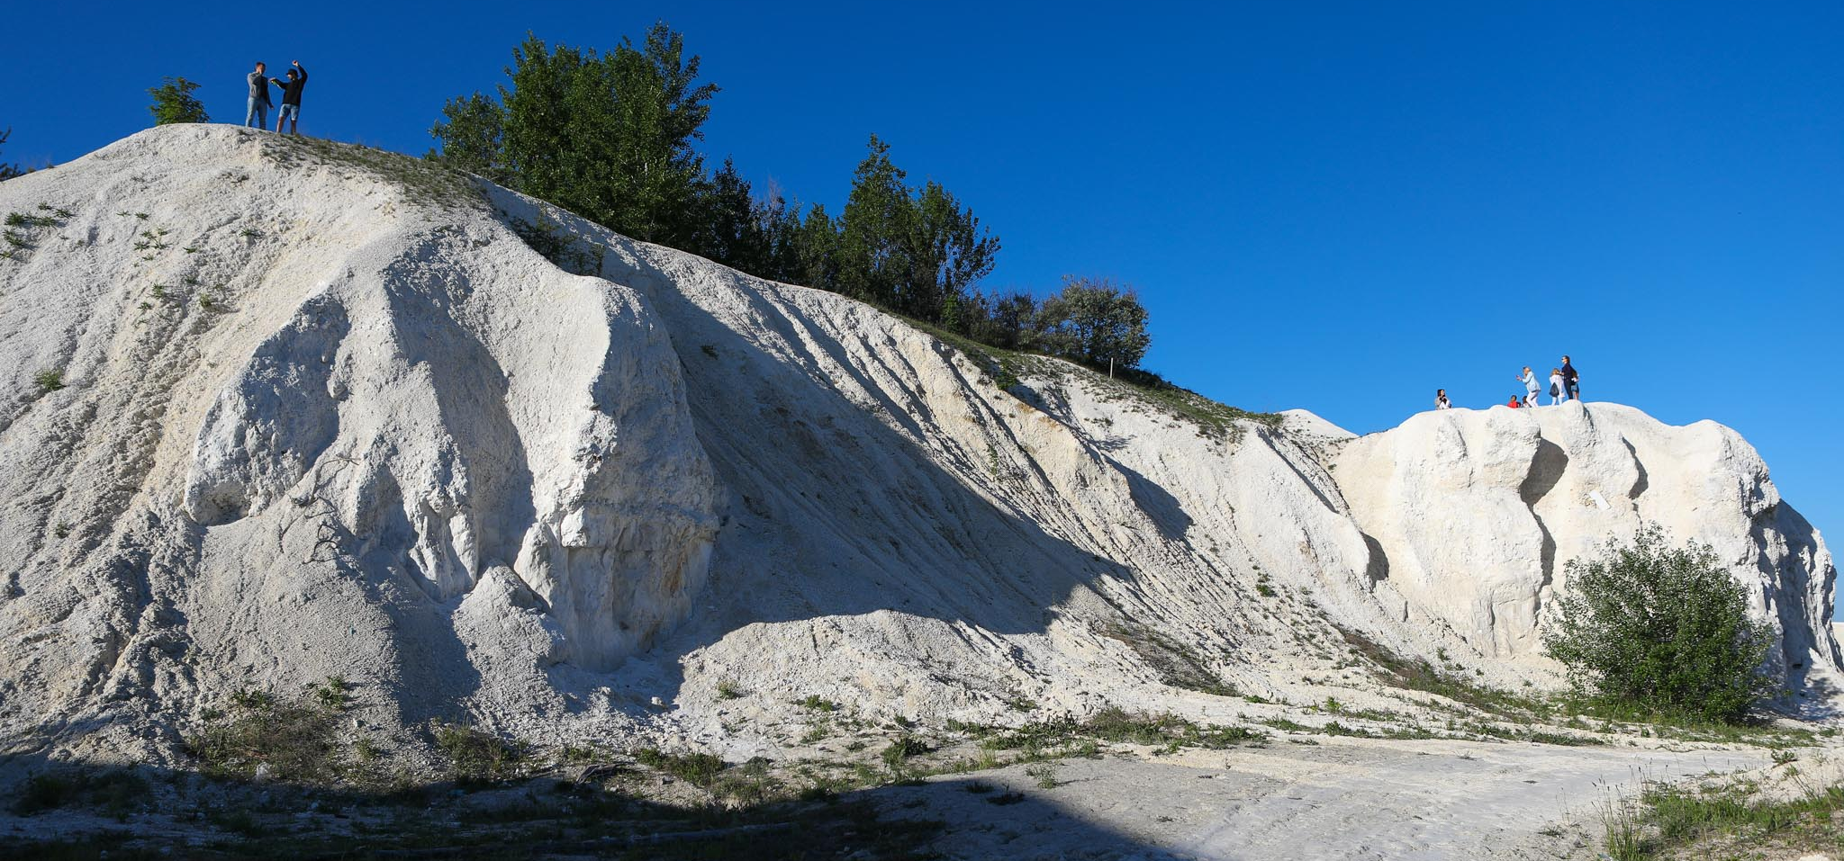
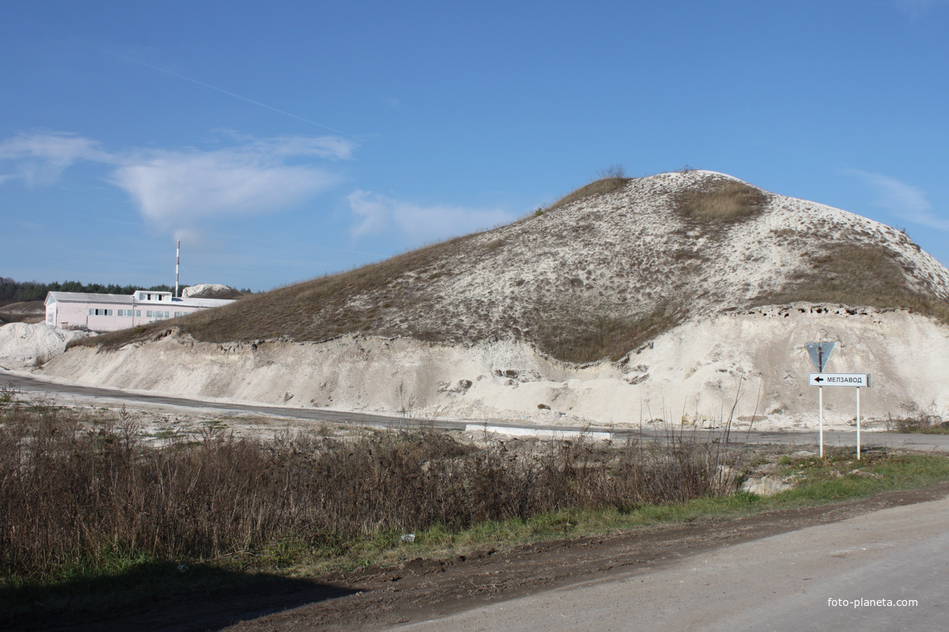
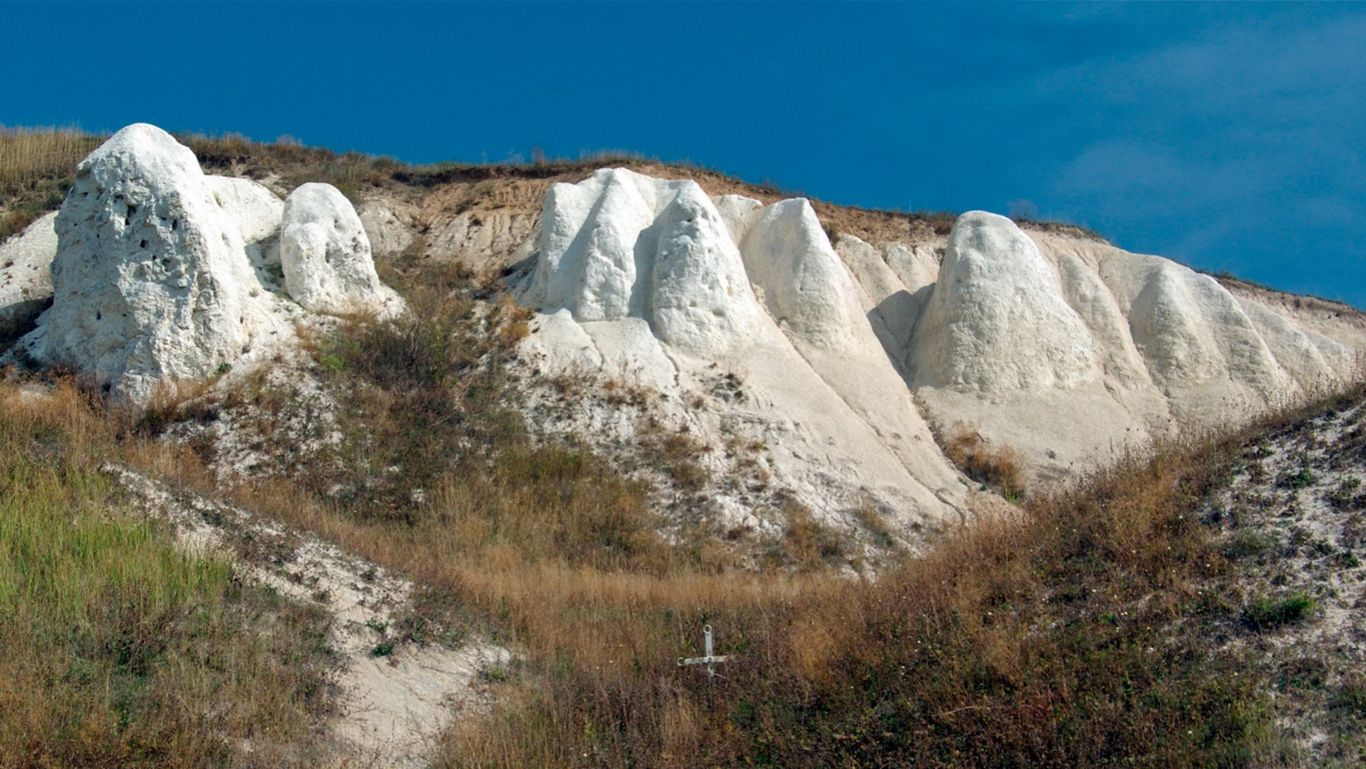
Меловые горы Белгородской области

Slide 6
Дно древнего океана

Slide 7
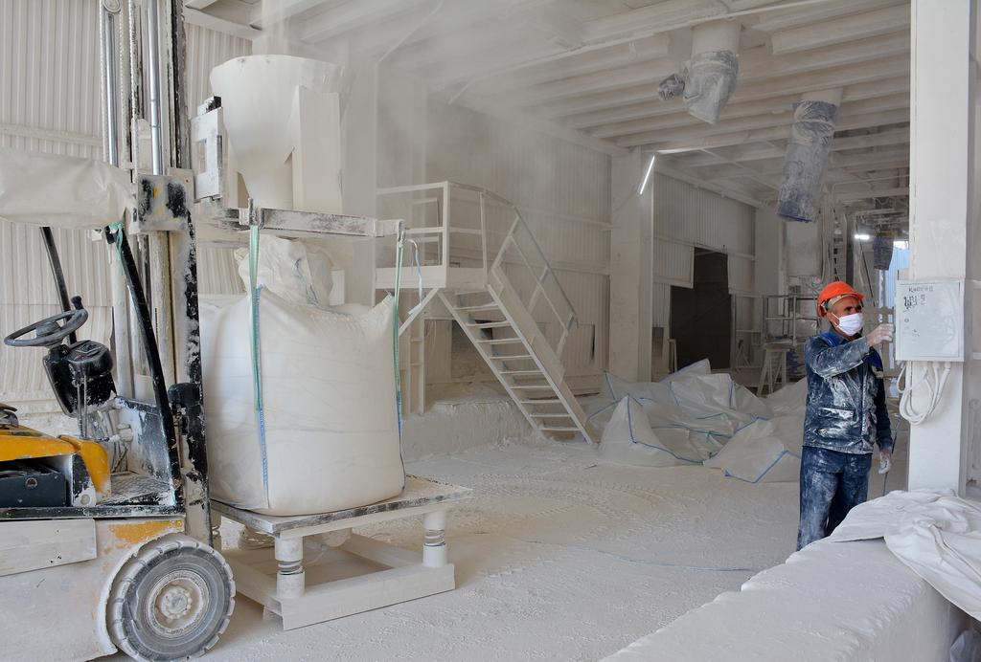
Шебекинский меловой завод
Производство мела

Slide 9
Какое настроение было у тебя на занятии?

Slide 10
Спасибо за внимание!

